Slide 1
Onderzoeksvraag Is het aantal uren dat een mentor voor zijn cliënt gemiddeld heeft voldoende om het mentorschap goed uit te voeren?

Slide 2
Subvragen
Meer / minder uren per jaar per soort cliënten
Tevredenheid beloning
Relatie omstandigheden cliënt en aantal uren
Extra taken mentor naast regietaken
Indeling lichte / zware cliënten

Slide 3
Representativiteit van de respondenten
84 Leden van de 139 leden hebben meegedaan. Respons van 60%.
NBPM leden : mannen 22%, vrouwen 78%
Respondenten: mannen 23%, vrouwen 77%. Representatief.
NBPM leden : Gemiddeld aantal mentoraten 30
Respondenten: Gemiddeld aantal mentoraten 42. Niet representatief.

Slide 4
Subvraag A:
Bij welke soorten cliënten (diagnose, thuiswonend of in een instelling met 24 uurszorg) ligt het gemiddeld aantal mentoruren boven de 17 uur per jaar en bij welke cliënten ligt het gemiddeld aantal mentoruren beneden de 17 uur per jaar?

Slide 5
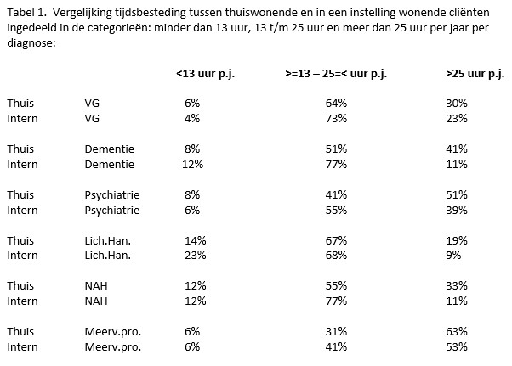

Slide 6
Subvraag B:
Wat is de mate van tevredenheid over de financiële vergoeding voor het mentorschap ?

Slide 7
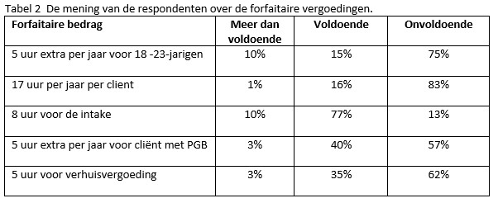

Slide 8
Subvraag C:
Wat is de relatie tussen omstandigheden van de cliënt en het aantal uren dat de mentor voor die cliënt nodig heeft?

Slide 9
Tabel 6. Tijdrovende factoren bij mentorschap
 | Vaak of Altijd
Familie | 65%
Externe partijen, bijv. politie, Veilig Thuis, woningbouw, reclassering | 53%
Ingewikkelde med. Situatie | 44%
Client is thuiswonend | 46%
Wonend in instelling | 28%
Betrokkenheid CCE | 15%
Cliënt is zorgmijder | 46%
Er is frequent overleg nodig | 84%
Personeel is onbekend met mentorschap | 42%
Cliënt neemt veel contact op | 57%
Grote aantallen document die ingevuld en ondertekend moeten worden | 39%

Slide 10
Onofficiële/ niet regie-taken die mentoren soms uitvoeren
 | Soms tot vaak bij Thuiswonende cliënten | Soms tot vaak bij Intern wonende cliënten
Kleding kopen | 48% | 71%
Toiletspullen kopen | 46% | 60%
Apparaten kopen | 49% | 58%
Tv kopen | 39% | 43%
ID regelen | 55% | 57%
Verblijfsvergunning regelen | 23% | 33%
Uitvaart regelen | 54% | 60%
SEH | 36% | 30%
Ziekenhuis | 78% | 72%
Huisarts | 63% | 39%
Opticien | 27% | 28%
Audicien | 20% | 19%

Slide 11
Het CIZ geeft een te lage indicatie af
NAH++ cliënten
Huisuitzetting van cliënt
Overlast door cliënt
Gebruik sociale media door cliënt
Geen sociaal netwerk, geen vrijwilliger te vinden en geen geld voor betaalde mantelzorger
Thuiswonende dementerende en geldzaken: pasje steeds kwijt, wie doet de boodschappen e.d.
Slecht beheersen van de Nederlandse taal door cliënt en familie
Dak- en thuisloosheid
LVB-cliënt met kind
Tabel 7. Open vraag naar andere tijdrovende factoren.
Genoemde factoren:
Afstemmen bewindvoerder bij verslaafde client
Verslaafden die van de radar verdwijnen
Weglopers bij jong volwassenen
Crisisopnames
Geschikte woonplek zoeken voor cliënt met psychiatrische problematiek
Cliënt verhuist vaak
Veel personeelswisselingen in de zorg
Slechte zorg

Slide 12
Subvraag D:
Welke taken zouden volgens de NBPM leden naast de regietaken voor verzorging, verpleging, behandeling en begeleiding ook onder de taken van een mentor moeten vallen?

Slide 13
Taken die tot het mentorschap zouden moeten behoren:
Zaken die essentieel zijn voor het lichamelijk-, psychisch- en sociaal welzijn van je cliënt, waarvoor het niet lukt om daar iemand anders voor in te schakelen.
Afronden van het mentorschap na overlijden cliënt.
Uitvaart regelen van cliënt als er niemand is waar de begrafenisondernemer mee kan overleggen.

Slide 14
Subvraag E:
Is er een indeling te maken tussen lichte en zware cliënten op basis waarvan je kunt voorspellen dat het gemiddeld aantal mentoruren boven of juist beneden de 17 uur per jaar ligt?

Slide 15
Indeling o.b.v. uitkomsten enquête:
Zware cliënten: Gemiddelde belasting is ruim boven de 17 uur per jaar
Thuiswonende cliënten met VG, Dementie, Psychiatrische problematiek, NAH en Meervoudige problematiek
Intern wonende cliënten met VG, Psychiatrische problematiek en Meervoudige problematiek
Cliënten tussen 18-23 jaar
Gemiddelde cliënten: Gemiddelde belasting is ongeveer 17 uur per jaar
Thuiswonende cliënten met een Lichamelijke handicap
Intern wonende cliënten met Dementie en NAH
Lichte cliënten: Gemiddelde belasting is duidelijk minder 17 uur per jaar
Intern wonende cliënten met een Lichamelijke handicap

Slide 16
Het antwoord op de onderzoeksvraag:
Is het aantal uren die een mentor voor zijn cliënt gemiddeld heeft, voldoende om het mentorschap goed uit te voeren? Antwoord is : Nee.
De keuze voor de mentor is:
Voldoe ik aan mijn beeld van goed mentorschap en doe ik daarom ook taken die niet tot het mentorschap behoren en dus niet betaald worden?
Accepteer ik dat mijn cliënt niet de zorg krijgt die nodig is, omdat ik anders vrijwilligerswerk moet leveren?
Weer ik complexe cliënten uit mijn bedrijf?

Slide 17
Discussie
VRAAG: Wat zou goed mentorschap voor een cliënt moeten betekenen?
STELLING: In de discussie over beloning mentor moet ook het maatschappelijk belang van mentorschap meegenomen worden. Denk daarbij aan:
Verminderen van overlast door inzetten goede hulpverlening
Vermindering van verspilling van zorg door te zorgen voor adequate zorg en het nemen van beslissingen in de zorg voor cliënt
Bemiddeling tussen familie/buren en de cliënt
Behoeden van cliënt voor uitbuiting en mishandeling
Aankaarten van misstanden bij zorgverzekeraar, politie, gemeente, rechtbank enz.
VRAAG: Zou een andere financieringsvorm niet eerlijker zijn naar de cliënt? De huidige wijze van financiering (uit vermogen cliënt) veroorzaakt:
Ongelijkheid tussen de zorgverlening aan arme cliënt en rijke cliënten
Ongelijkheid bij de aanvraag voor extra uren mentorschap

